Slide 1

NÁZEV ŠKOLY: Základní škola a Mateřská škola Nedvědice, okres Brno – venkov, příspěvková organizace
AUTOR: Mgr. Eva Kubíková
NÁZEV: VY_32_INOVACE_15_09 Stavba těla živočichů a rostlin
TEMA: Prvouka 2. ročník
ČÍSLO PROJEKTU: 2674/21/7.1.4/2011
Notes:
Styl výše uvedené tabulky pro doplnění informací k materiálu si můžete zvolit sami. Důležité je dodržet náležitosti v ní uvedené.

Slide 2
ANOTACE
Materiál slouží jako doplněk učiva v rámci tématu člověk a jeho svět.
Materiál slouží k procvičení učiva Živočichové a rostliny
Vytvořeno jako dum do předmětu Prvouka pro 2. ročník
Materiál doporučuji prezentovat pomocí dataprojektoru.
Klíčová slova – čtyřnohé zvíře, končetiny, trup, čenich, srst , ptáci, křídla , peří, stonek, kořen, listy, květ, plod
Materiál byl vytvořen a pilotován v prvním pololetí školního roku 2012/2013.
Děti se naučily poznávat rozdíly ve stavbě těla živočichů a rostlin.

Slide 3

Stavba těla čtyřnohých zvířat
hlava
krk
uši
trup
čenich
ocas
Přední
končetiny
Zadní končetiny

Slide 4
Stavba těla čtyřnohých zvířat
hlava
uši
krk
ocas
čenich
Přední
končetiny
Zadní končetiny
trup

Slide 5
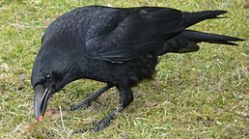
Stavba těla ptáků
křídlo
hlava
ocas
zobák
nohy

Slide 6
Stavba těla ptáků
hlava
ocas
nohy
zobák
křídlo

Slide 7


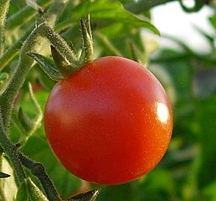
Stavba těla rostlin - rajče
listy
květ
stonek
plod
kořen ?
-dokresli

Slide 8
Stavba těla rostlin - strom
DOKRESLI STROM !
KORUNA
VĚTVE
LISTY
KVĚTY
KMEN
KOŘEN

Slide 9
citace
MĘŻYŃSKA, Monika. Wikipedia [online]. [cit. 6.11.2012]. Dostupný na WWW: wiki/Pes_domácí#Popis
HOF, Thurner. Wikipedia [online]. [cit. 6.11.2012]. Dostupný na WWW: /Soubor:Corvus_corone_Rabenkrähe_1.jpg AUTOR NEUVEDEN. Wikipedia [online]. [cit. 6.11.2012]. Dostupný na WWW: /wiki/Rajče_jedlé

